Slide 1
[포스터 작성 시 유의사항-주어진 폰트 및 크기 변경 불가]
과제명 작성
- 과제명이 2줄일 경우
: 현재 폰트와 글자 크기 유지 -KoPubWorld돋움체 Bold / 글자 크기 66
- 과제명이 1줄일 경우
: KoPubWorld돋움체 Bold / 글자 크기만 72 로 변경
2. 팀명/ 팀원명/ 지도교수 작성시 : KoPubWorld돋움체 Bold / 글자 크기 32
3. 본문: 맑은고딕(본문) / 글자 크기 31.5
- 본문의 내용에 따라 글자 크기 변경 가능하나 폰트는 변경 불가
** 포스터 제출시 본 유의사항 페이지와 기타 페이지 삭제 후
본인팀의 포스터 1장만 pdf와 ppt형식으로 각각 저장.
파일명 [22년 1학기 캡스톤-포스터-팀명(팀장명)]으로 모두 업로드

Slide 2
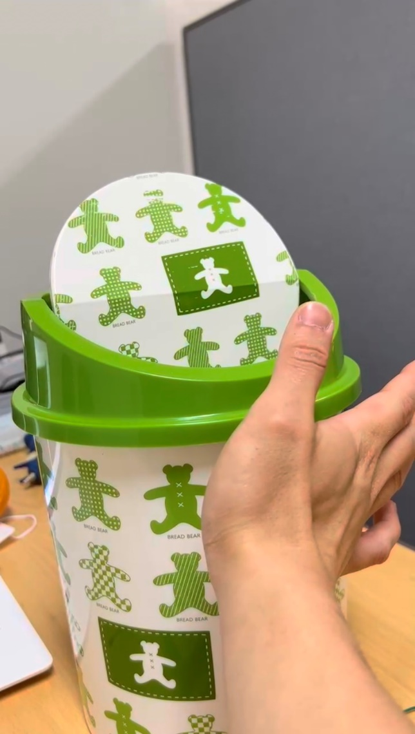
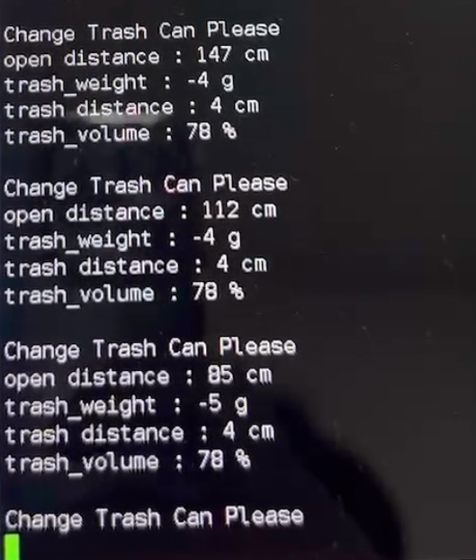
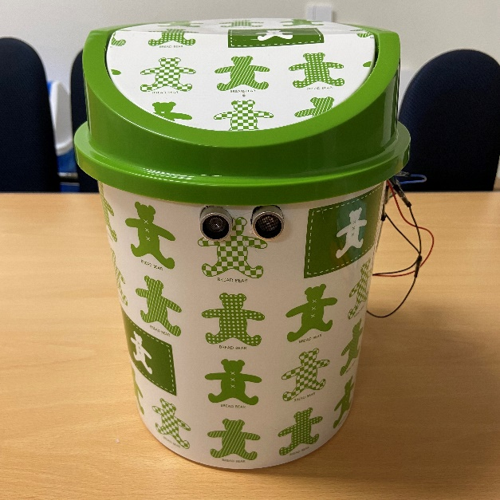
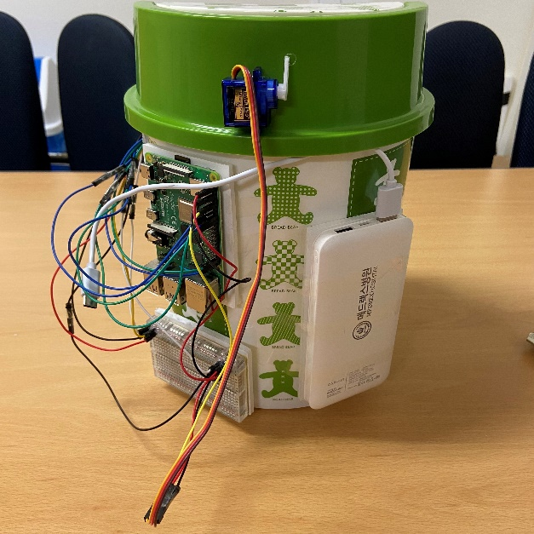
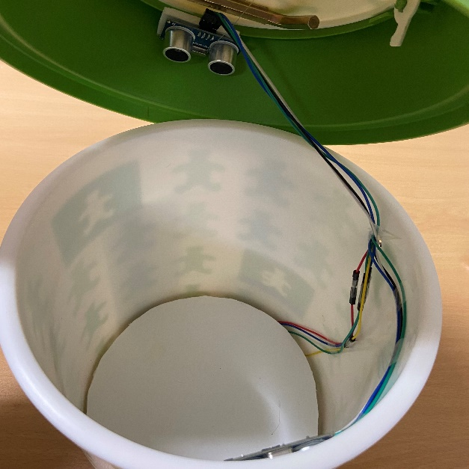
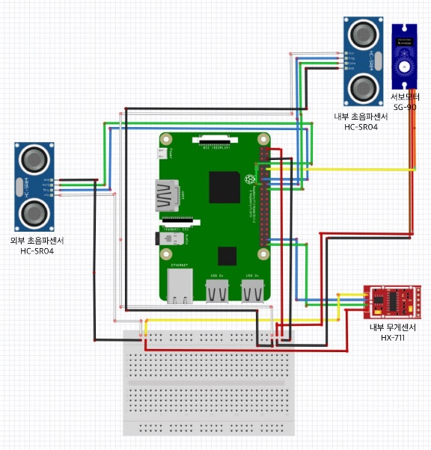
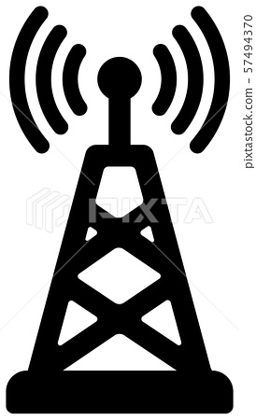
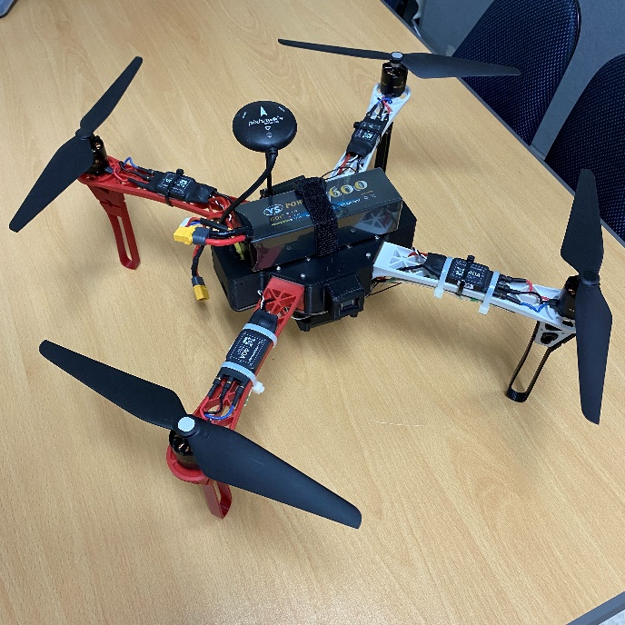



스마트 쓰레기통을 이용한 드론통신
DoD(Dream of Drone)
정소이 교수님
조우형 김준영 유예린 박중후
과제목적
코로나로 인해 배달음식을 시켜먹는 빈도가 높아지면서 일회용품 사용이 많아지는 등 쓰레기 배출이 많아지고, 쓰레기통이 넘칠 때까지 쓰레기를 버려 쓰레기통 주변이 더러워지는 사례가 많이 발생한다. 쓰레기 문제는 갈수록 심각해지고 있으며, 쓰레기는 환경 오염의 주 원인이고 현 사회에 가장 중요한 문제로 손꼽힌다. 이 문제를 해결하기 위해 우리팀은 수시로 사람이 쓰레기통을 일일이 확인하러 다니기엔 인력과 시간 소모가 많아지면서 이를 해결할 수 있는 방안으로 스마트 쓰레기통을 제작하고 드론을 활용하여 환경오염 문제 해결을 극대화 하고자 한다.
프로젝트의 개발 목적은 쓰레기통에 여러가지 센서들을 부착하여 부착한 센서들의 데이터를 갖고 쓰레기의 양을 측정하고자 한다. 이 측정된 양을 데이터로 활용하여 쓰레기통을 열어보거나 들여다보지 않고 외부에서 데이터의 값을 확인할 수 있게 한다. 또한, 제작한 스마트 쓰레기통에 부착된 센서들의 정보를 드론이 비행을 하며 스마트 쓰레기통의 근처에 도달했을 경우 근거리 무선 통신을 활용하여 쓰레기의 양을 데이터로 받을 수 있게 한다. 이 데이터 값을 통해 쓰레기통을 교체해야 되는 여부를 사람이 판단할 수 있게 만드는 것이 이번 과제의 목적이다.
과제내용
< 스마트 쓰레기통 구현 및 결과>
스마트 쓰레기통은 초음파 센서를 통해 접근이 인식이 되면 서보 모터에 연결된 실이 쓰레기통 뚜껑을 잡아 당기면서 여는 구조이다. 쓰레기통 내부에는 무게센서, 초음파 센서를 활용하여 쓰레기의 무게와 높이를 측정할 수 있고 정해 둔 기준치 이상이 되면 쓰레기통을 교체 해달라는 메시지를 출력하게 된다.
<쓰레기통 앞면>
<쓰레기통 뒷면>
<쓰레기통 내부>
<쓰레기통 회로도>
< 드론과 스마트 쓰레기통 통신 구현 및 결과>
<쓰레기통 센서에 손을 갖다 댔을 때 열리는 시스템>
<쓰레기통에 쓰레기를 기준치 이상으로 넣었을 때 출력되는 터미널>
<Server>
<client>
<기지국>
TCP
reverse SSH
+
Wireless AP
<관리자>
<LTE 모듈을 부착한 드론>
<스마트 쓰레기통>
스마트 쓰레기통에서 추출한 데이터를 TCP통신을 통해 LTE모듈을 부착한 드론에게 데이터 값을 전달해주고
활용방안 및 기대효과
스마트 쓰레기통을 활용하여 수집된 쓰레기 양을 데이터 수집으로 연간 쓰레기 배출량을 측정이 가능하며, 수집된 데이터로 환경오염 문제 개선 방안을 기대하는 바이다. 현재 쓰레기를 수거하는 차량은 노후화된 경유를 사용하는 차량이 운행중이다. 하지만 향후 드론과 스마트 쓰레기통을 더 활성화 및 개발 시켜서 쓰레기 수거 드론 개발로 쓰레기 수거 차량을 대체하여, 탄소 배출량 및 대기오염 감소 효과를 가져올 수 있다. 또한, 현재는 사람이 육안으로 직접 쓰레기통을 확인하여 쓰레기를 수거하는 시스템이지만, 드론 조작을 통해 쓰레기 양을 사람이 직접 가서 확인하지 않아도 편히 측정할 수 있으며, 이에 따라 운용 중인 인력을 효과적으로 운영 및 배치할 수 있다.

